Slide 1
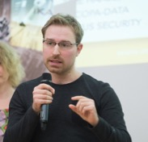
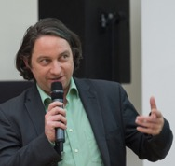
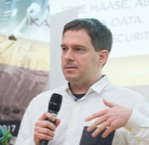
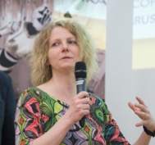
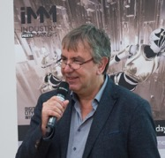
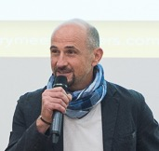
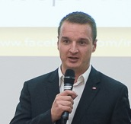
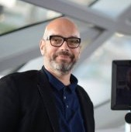
KICK-OFF
#IMM2018
MI., 21.3.2018
Manuel Laber
Gottfried Epp
Philipp Gühring
Alexandra Müller
Leopold Zyka
Hans Peter Ziegler
Dario Stojicic
Markus Stelzmann
Thomas Gregorn
Studio Tribar
Smart eFactory of the Future:
Think Tank & Task Forces
FACTORY
HUB
VIENNA
www.industrymeetsmakers.com * www.facebook.com/industrymeetsmakers * @in2make * #IMM2018
Notes:
FreestyleFurioso.png

Slide 2
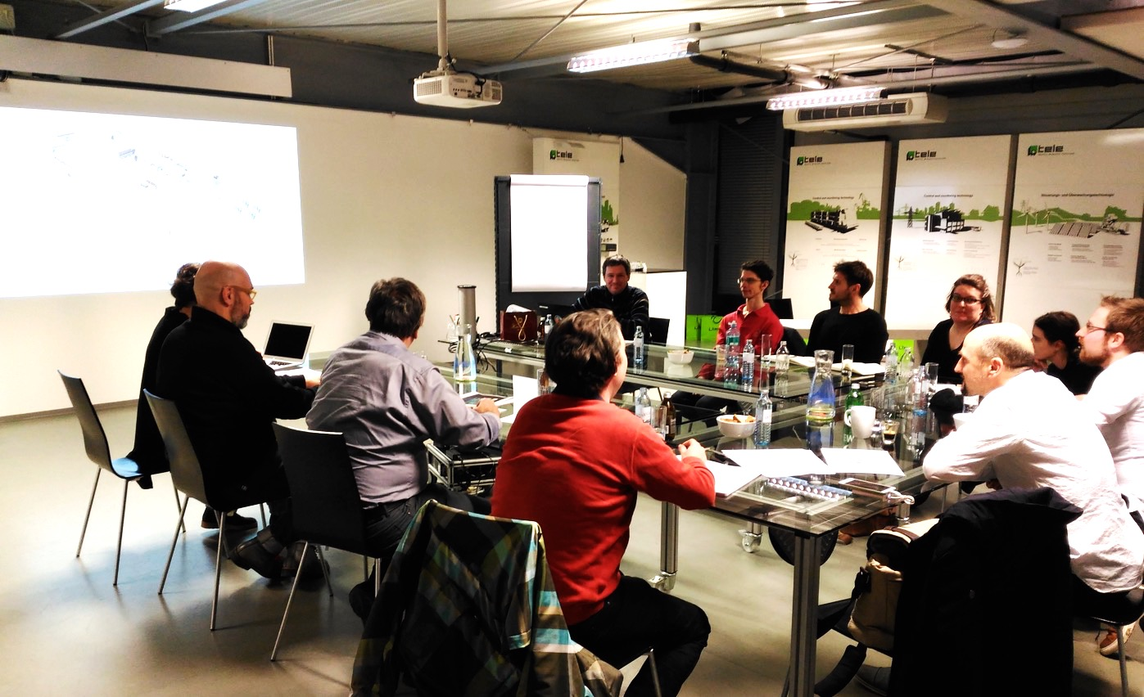
Smart eFactory Think Tank Treffs im Factory Hub
KICK-OFF #IMM2018 - 21.3.2018 bei Firestarters. The Space.

Slide 3
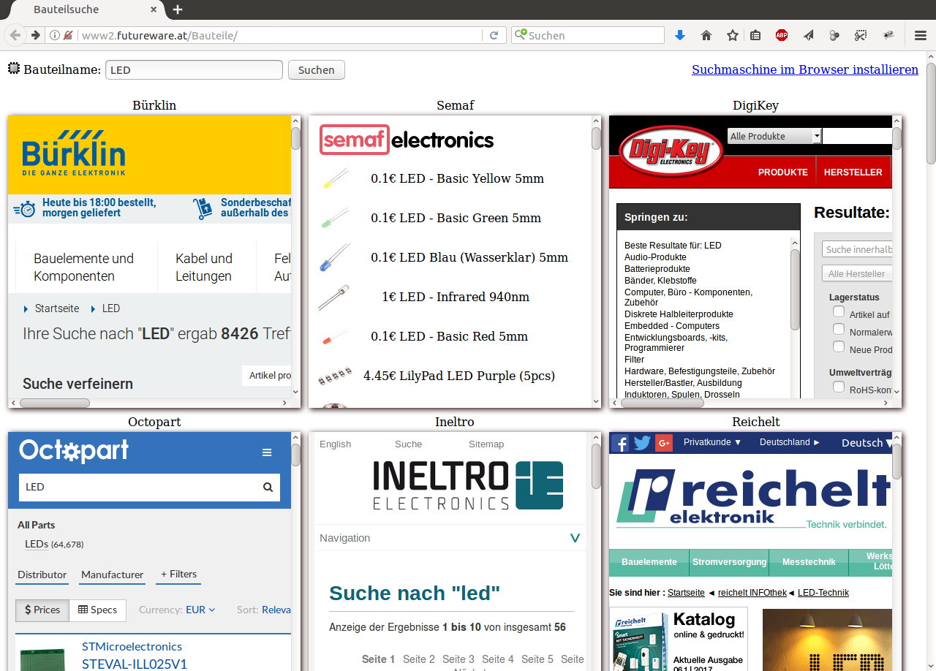
Bauteilsuche
KICK-OFF #IMM2018 - 21.3.2018 bei Firestarters. The Space.

Slide 4
Bauteilsuche – benötigt
Marketing
Jemand mit Zeit und Telefon, freundliche Stimme: 1 Stunde pro Woche sollte helfen,
je mehr desto besser
Programmierer
HTTP Proxy, HTML, Javascript
KICK-OFF #IMM2018 - 21.3.2018 bei Firestarters. The Space.

Slide 5
Universal Tray
KICK-OFF #IMM2018 - 21.3.2018 bei Firestarters. The Space.

Slide 6
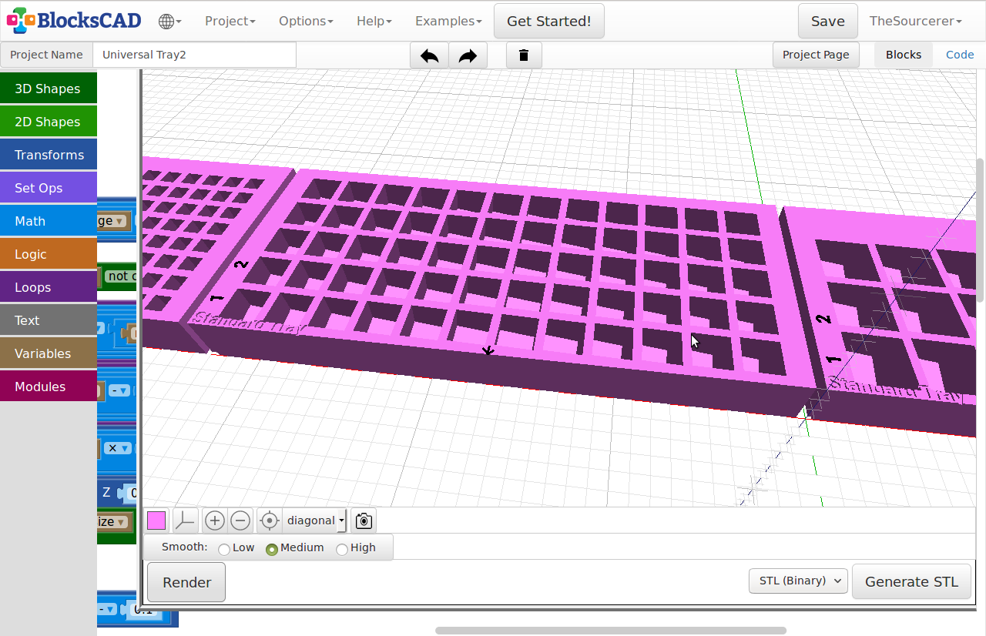
Universal Tray
KICK-OFF #IMM2018 - 21.3.2018 bei Firestarters. The Space.

Slide 7
Universal Tray – benötigt
CAD Designer und
Spritzguss-Techniker
KICK-OFF #IMM2018 - 21.3.2018 bei Firestarters. The Space.

Slide 8
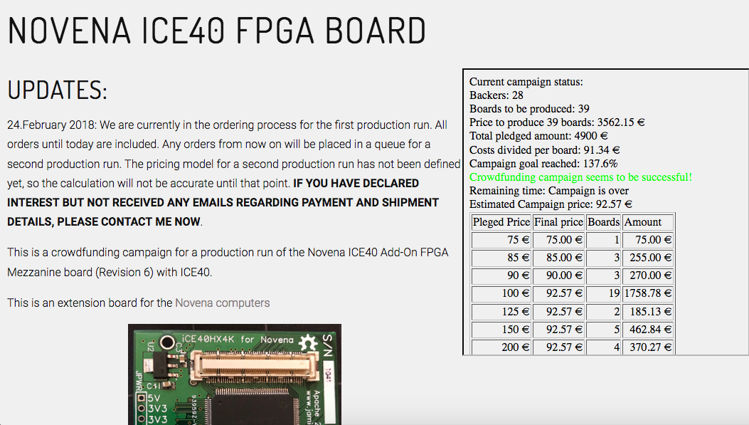
Crowdfunding Kampagne
CAD Designer und
Spritzguss-Techniker
KICK-OFF #IMM2018 - 21.3.2018 bei Firestarters. The Space.

Slide 9
Crowdfunding Kampagne – benötigt
CAD Designer und
Spritzguss-Techniker
Organisator
Hardware-Designer
Web-Designer
KICK-OFF #IMM2018 - 21.3.2018 bei Firestarters. The Space.

Slide 10
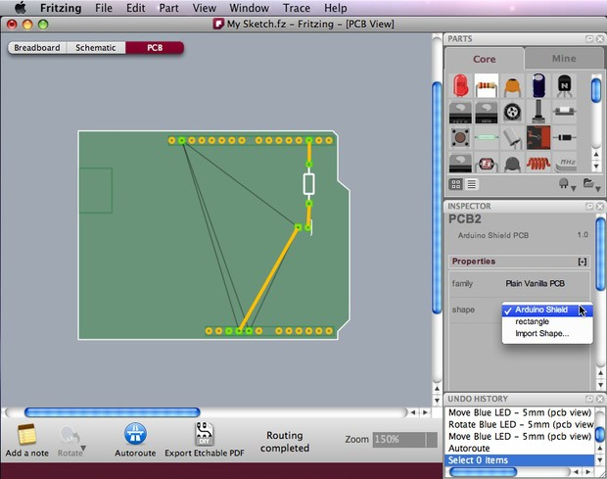
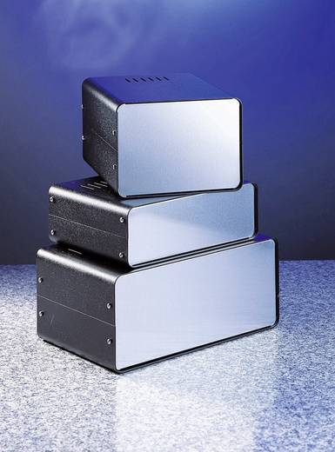
PCB + Gehäuse-Design
CAD Designer und
Spritzguss-Techniker
KICK-OFF #IMM2018 - 21.3.2018 bei Firestarters. The Space.

Slide 11
PCB + Gehäuse-Design – benötigt
CAD Designer und
Spritzguss-Techniker
Programmierer
KICK-OFF #IMM2018 - 21.3.2018 bei Firestarters. The Space.

Slide 12
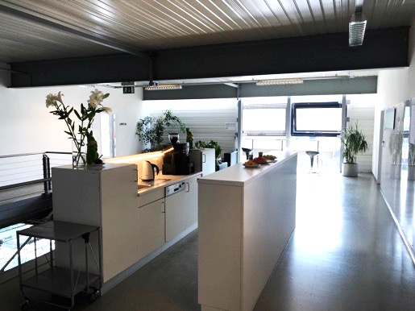
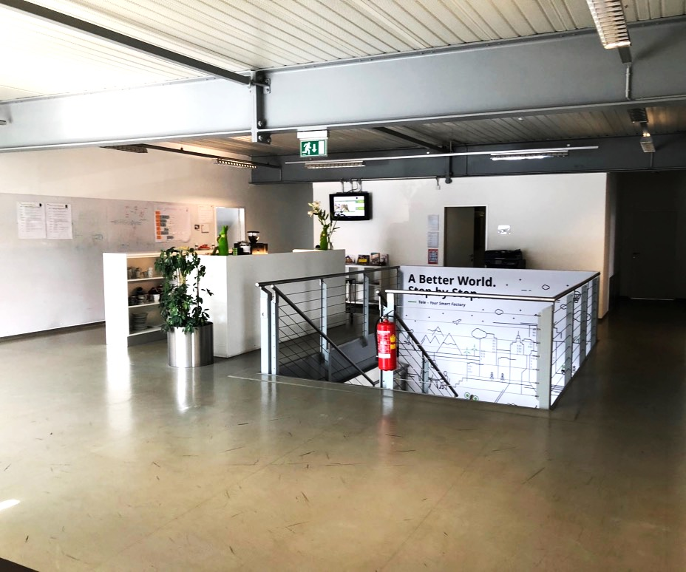
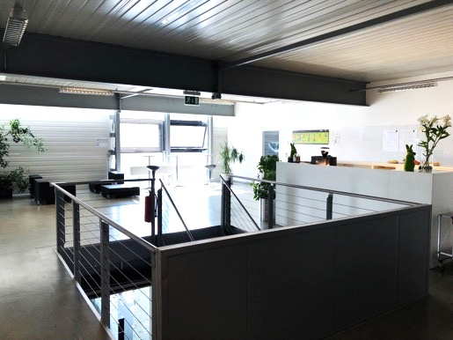
Studio Tribar „Task Force Architecture“
KICK-OFF #IMM2018 - 21.3.2018 bei Firestarters. The Space.

